Slide 1
Generarea unui set de date vectorial, pornind de la
Planurile Directoare de Tragere
Iulia NEDELCU
Adrian SIMION

Slide 2

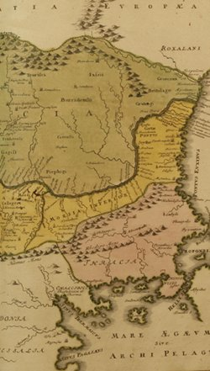
Ce este eHarta?
Proiect colaborativ realizat de geo-spatial.org;
Contribuția voluntară a comunității;
Anul demarării – 2010
                2 campanii:
-1. Planurile Directoare de Tragere
-2. Hărți sovietice
Surse: geo-spatial.org
Prezentare – „Project eHarta..”, V. Craciunescu et. al.

Slide 3
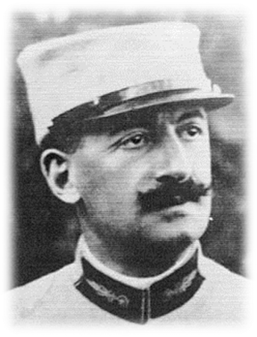
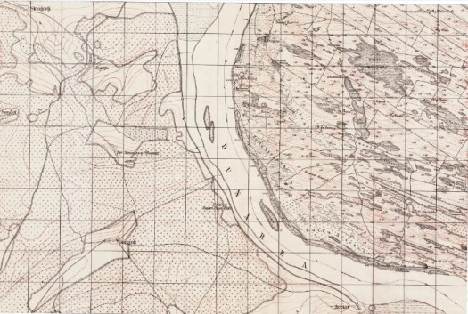
Ce sunt Planurile Directoare de Tragere?
Ridicări topografice din a doua jumătate a sec. XIX.
Aproximativ 1860 foi de hartă + dubluri.
Scara 1:20 000.
50 cm
75 cm
Andre Louis Cholesky => proiecție cartogarfică unitară pentru întregul teritoriu românesc.
Surse: geo-spatial.org
Prezentare - „Project eHarta,...” V. Craciunescu et. al.

Slide 4

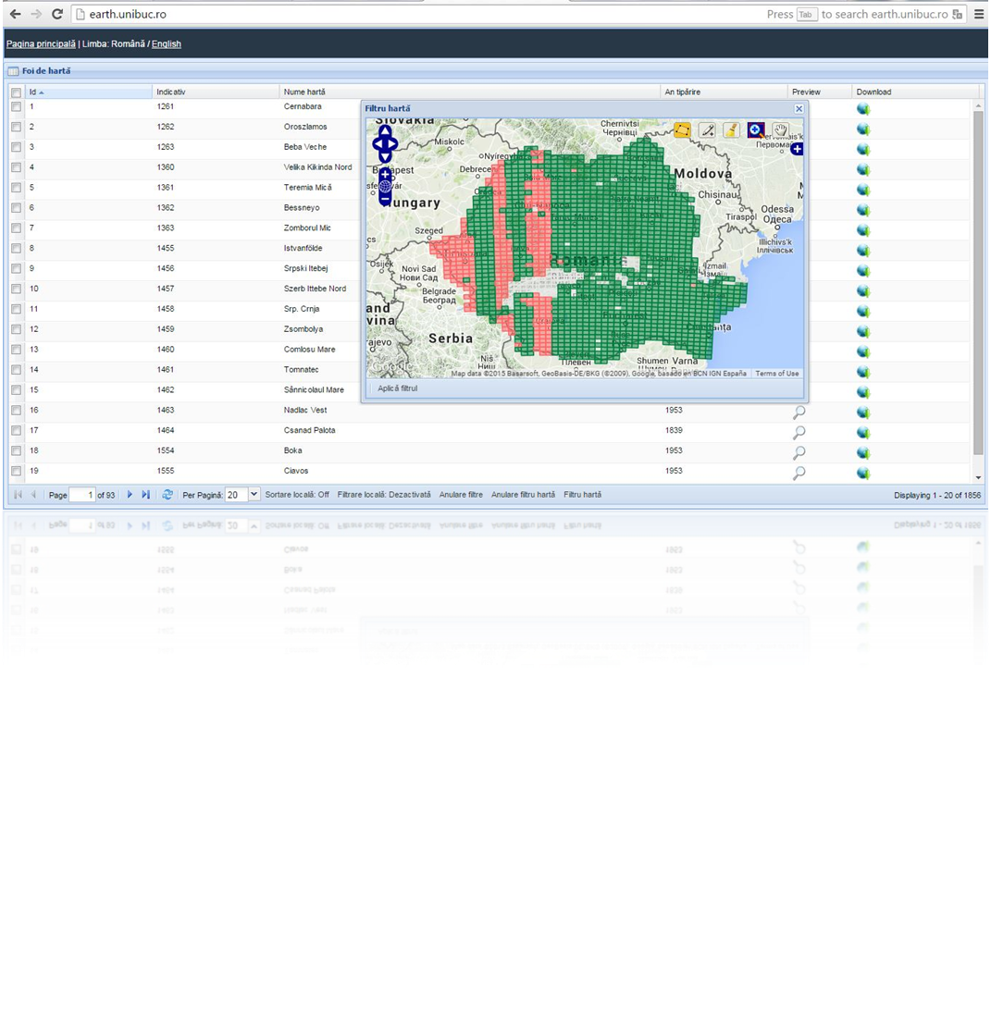

Unde le găsim ?

Slide 5

Care este legătura?
Vectori
Planurile Directoare de Tragere
eHarta
*prima campanie de vectorizare a unui set de harti istorice cu acoperire națională.

Slide 6
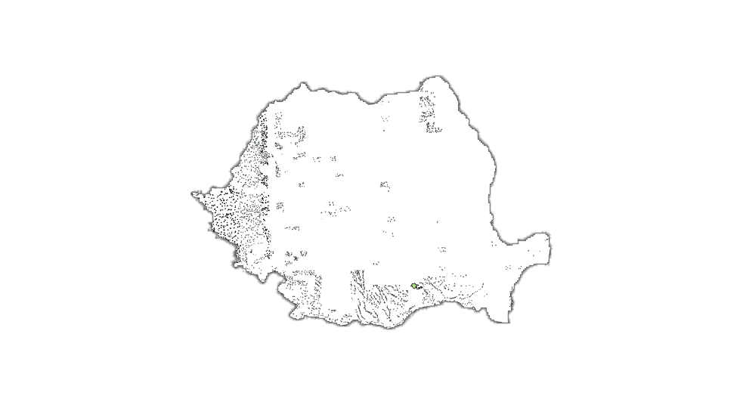
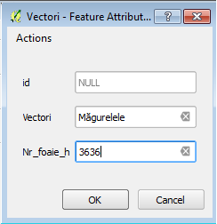
Procesul de vectorizare
Cum am inceput?
1860
Adrian
Iulia
0
Ce am realizat până acum?

Slide 7
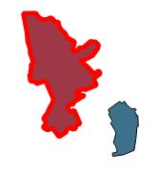
40%
Aproximativ 3100 de poligoane ce reprezintă suprafețele construite a localităților
>
Aprox. 5 localități/foaie hartă
=

Slide 8
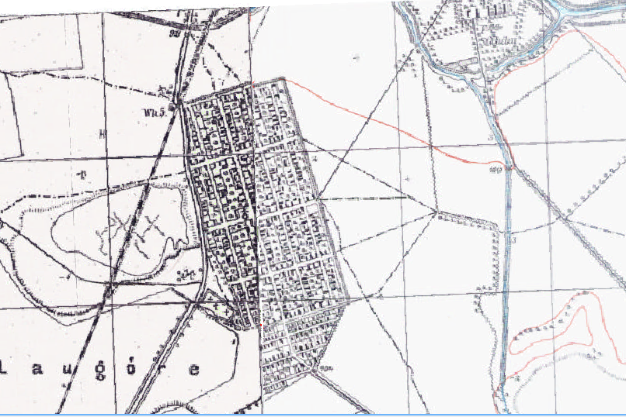
Situații întâmpinate
An 1922 - indicativ 1866
An 1939 – indicativ 1966

Slide 9
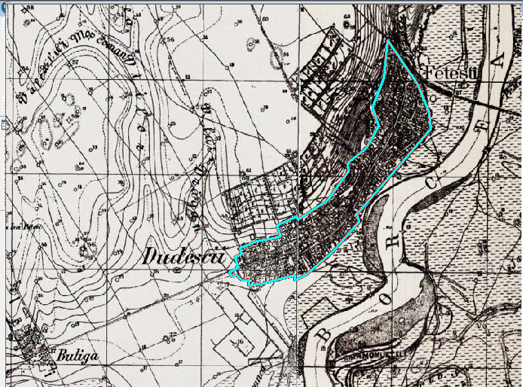
An 1940 - indicativ 5143
An 1955 - indicativ 5243

Slide 10
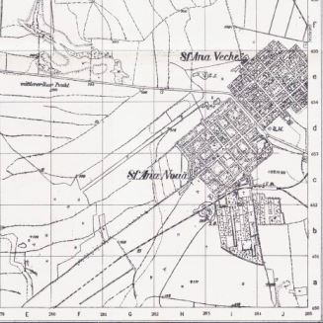
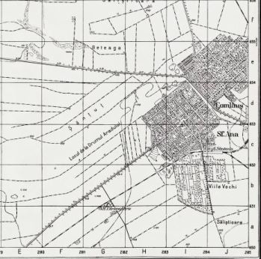
an 1839 – indicativ 1865
an 1858 – indicativ 1865
1865
1865

Slide 11
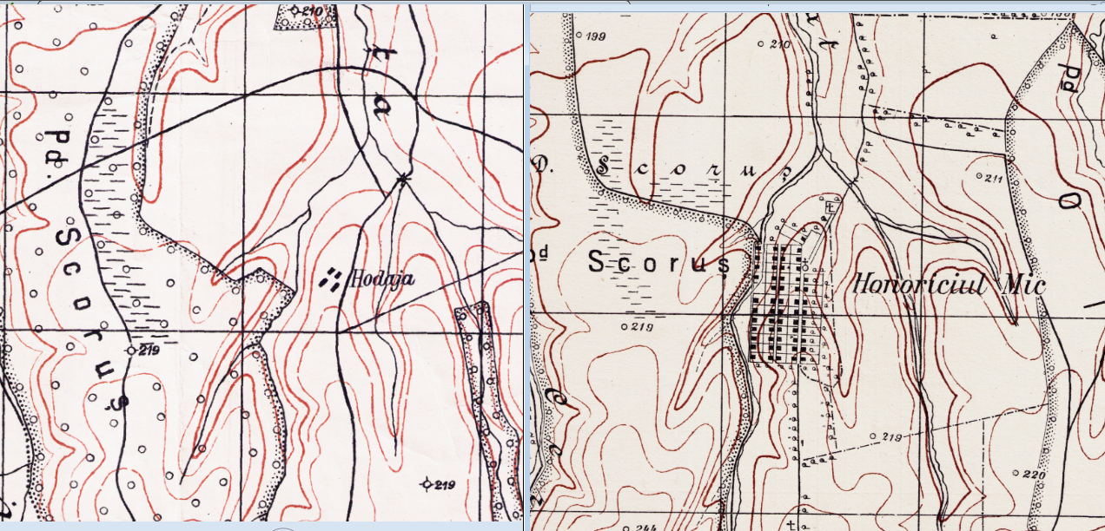
an 1939 - indicativ 2056
an 1958 - indicativ 2056

Slide 12
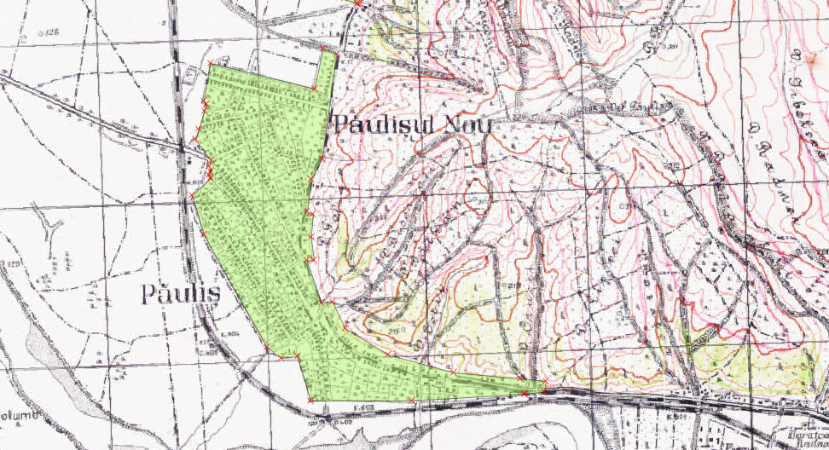
Indicativ 1962

Slide 13
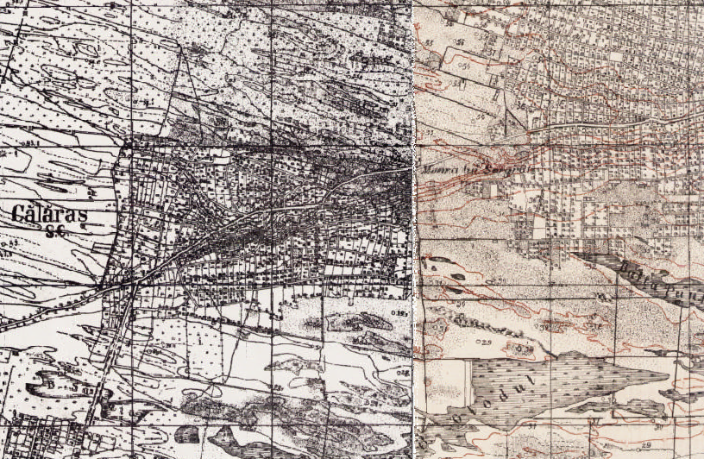
An 1928 - Indicativ 3136
An 1957 - indicativ 3236

Slide 14
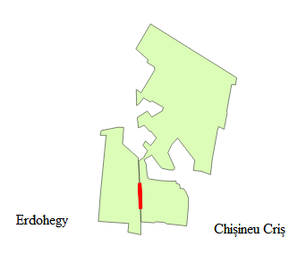
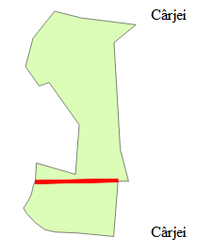
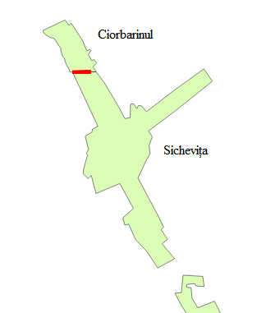
Verificarea topologică a vectorilor.

Slide 15
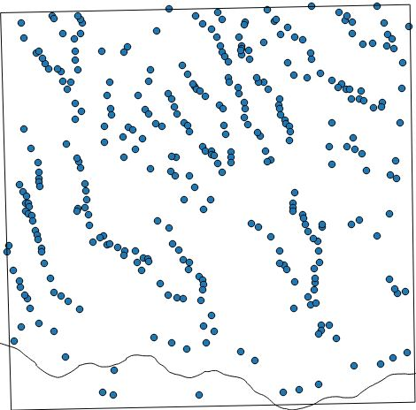
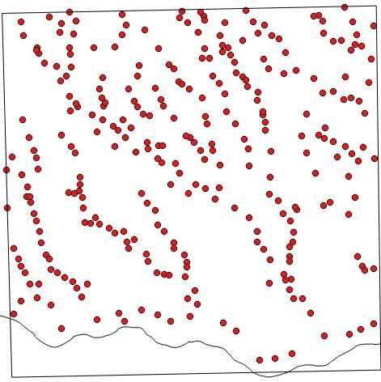
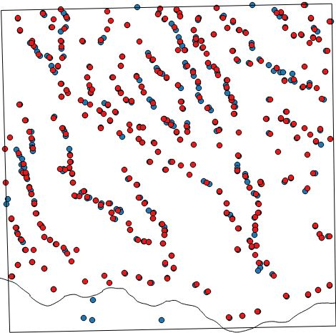
Etapa următoare
Planuri Directoare de Tragere
Vectori geo-spatial.org – 2008
Extragerea centroizilor

Slide 16
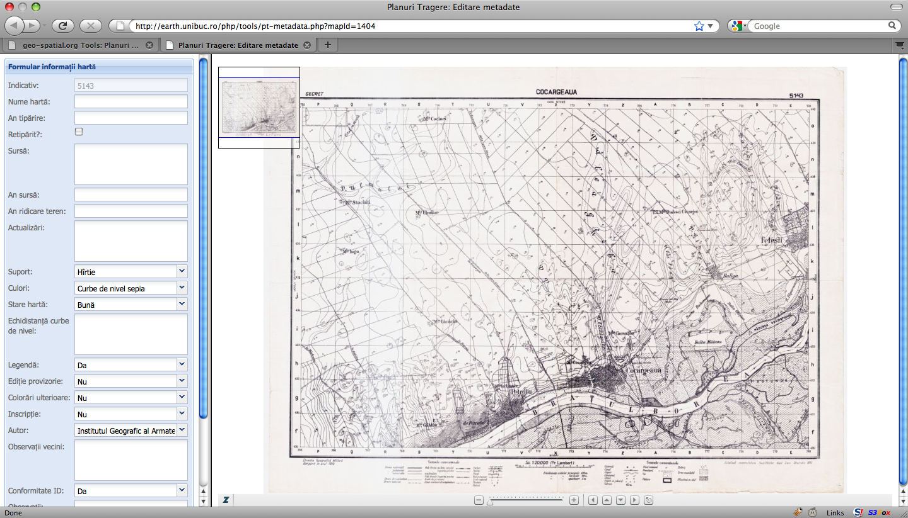
Join cu Metadatele
sursă: geo-spatial.org

Slide 17
Utilizarea datelor
Evoluția numărului de localități
Planuri Directoare de Tragere
Vectori geo-spatial.org – 2008
330 – localități
297 – localități

Slide 18
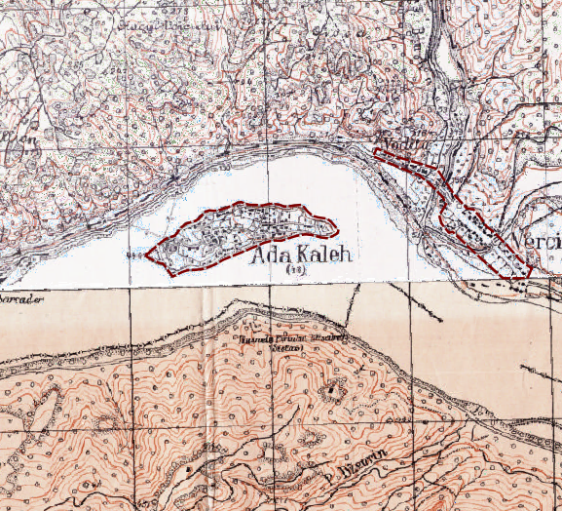
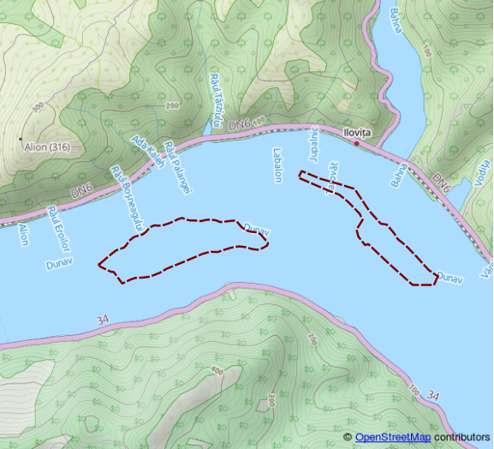
Transmutarea localităților în urma inundațiilor
Planuri Directoare de Tragere
OpenStreetMap

Slide 19
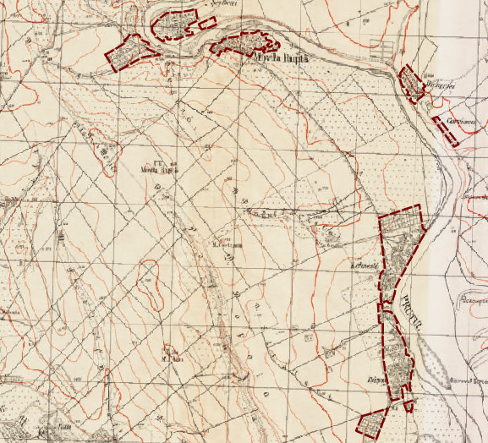
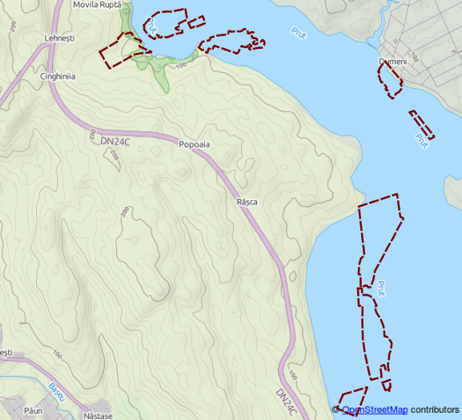
Planuri Directoare de Tragere
OpenStreetMap

Slide 20
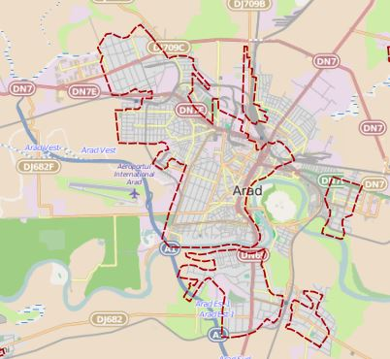
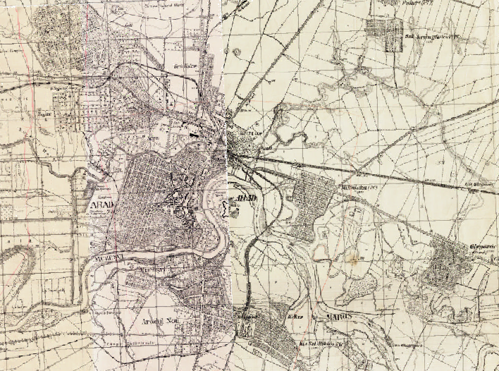
Evoluția suprafeței construită
ARAD
OpenStreetMap
Planuri Directoare de Tragere

Slide 21
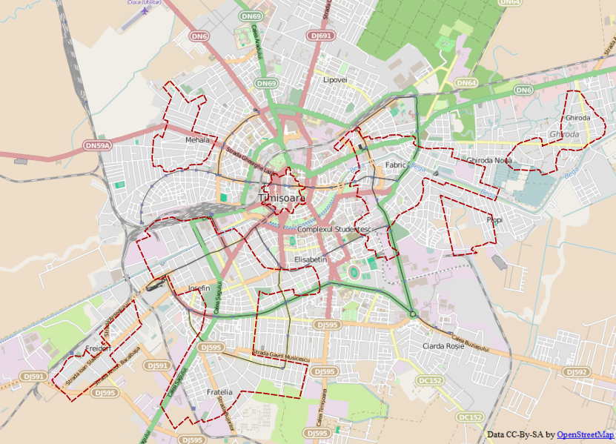
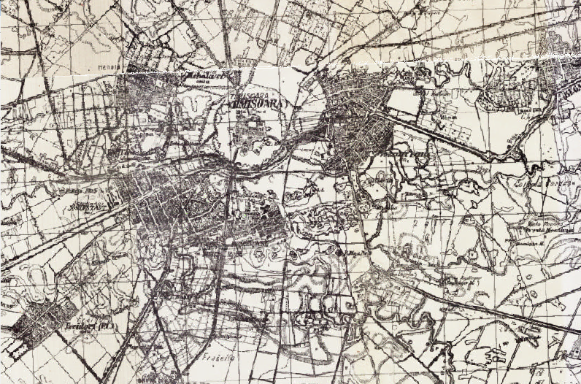
Timișoara
OpenStreetMap
Planuri Directoare de Tragere

Slide 22
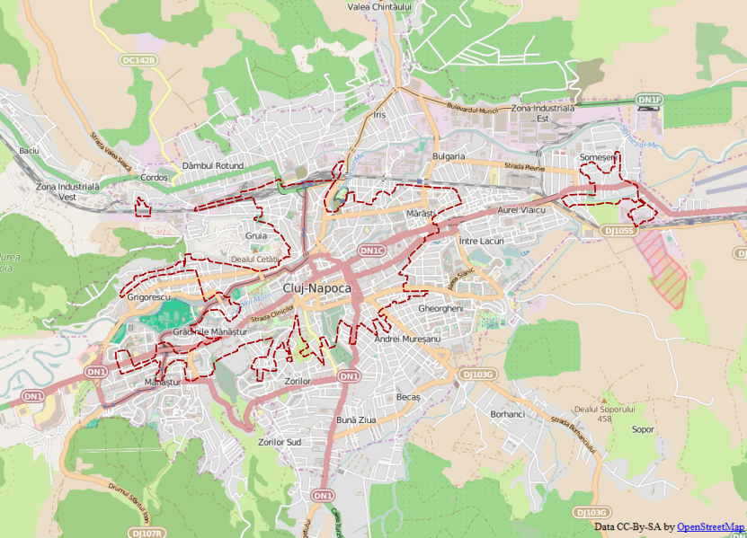
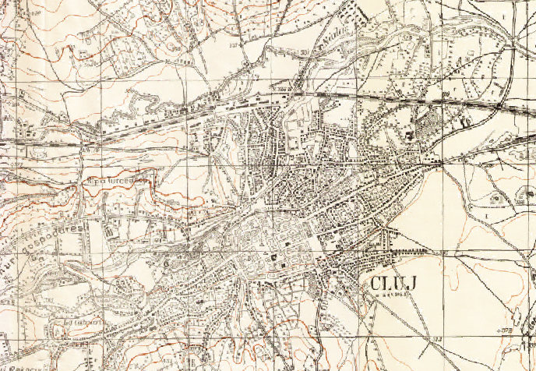
Cluj-Napoca
OpenStreetMap
Planuri Directoare de Tragere

Slide 23
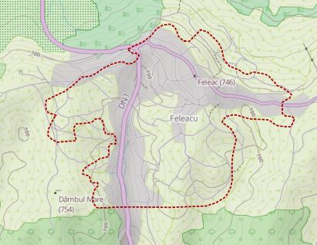
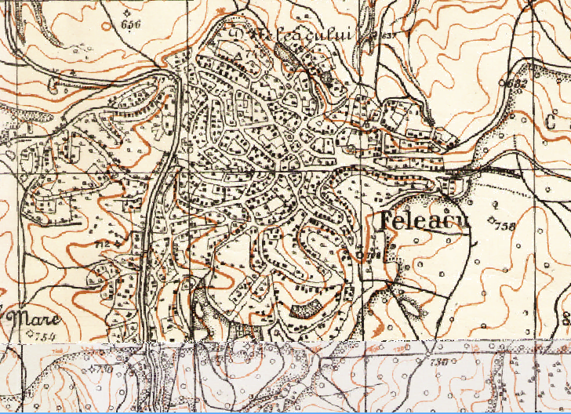
Feleacu, jud. Cluj
OpenStreetMap
Planuri Directoare de Tragere

Slide 24

Planuri de viitor
Invităm comunitatea să se alăture campaniei de vectorizare a Planurilor Directoare de Tragere.

Slide 25
VĂ MULȚUMIM!

